Slide 1
week 4
多智能体舆情处理系统
CD 联调进 ABE 完成 / Hawkes Engine 完善 / ABCDE 联调通过
A 陈佳欣 2471400
B 张乐年 2471172
C 石雨凡 2363487
D 张峻烨 2471659
E 刘嘉铭 2471680
1

Slide 2
进度 Schedule
W4 原计划 plan
本周完成 this week
1 接入 C 模块：Hawkes 事件采样进入 A/B/E 链路
2 接入 D 模块：使用 A 的真实 metrics 做干预评估
3 完善 Hawkes 引擎与异常处理，解决上一周 avg_opinion / polarization 变化不足的问题
4 明确校园多群舆情应用场景
1 100%
2 100%
3 100%
4 新场景设定写入系统说明：宿舍群、班级群、专业群、校园群（100%)
2

Slide 3
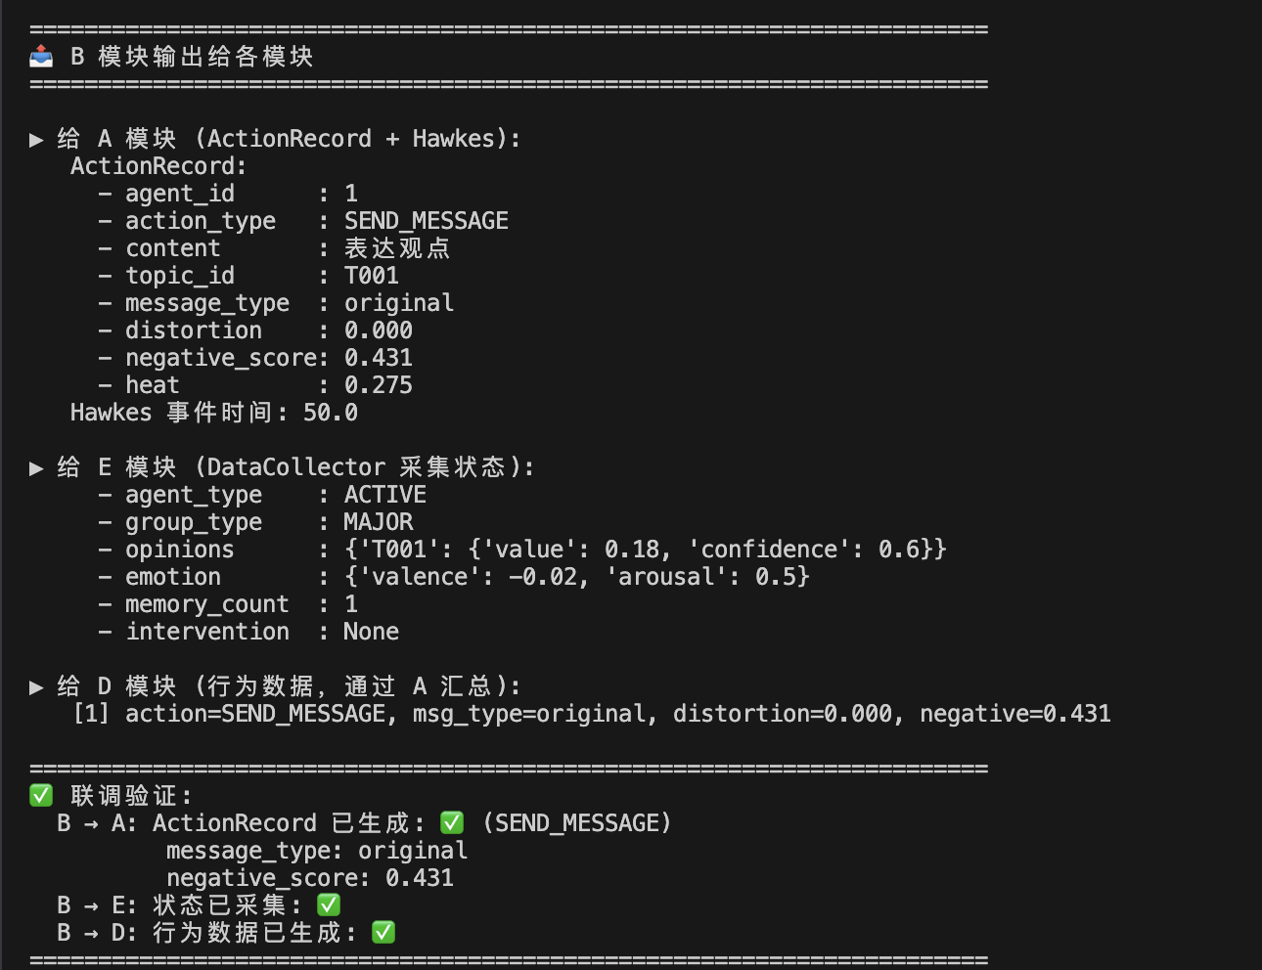
1 ABCDE 联调链路已形成
联调目标
把上一周 A-B-E 的最小闭环扩展为 ABCDE 全模块可流动链路，验证 ActionRecord、Hawkes 事件与DataCollector metrics策略评估之间的字段契约。
当前链路
B 生成 ActionRecord → A submit_action 汇总环境状态
C HawkesEngine 提供事件强度、采样时间与事件回写
E 从 A 的 DataCollector 导出 CSV / 图表
D 使用 ABC metrics 建立 baseline，并比较三类干预策略
验证结论
B→A：ActionRecord 已生成并进入 A
B→E：Agent 状态可被 DataCollector 采集
B→D：行为数据可通过 A 汇总后进入策略评估
4

Slide 4
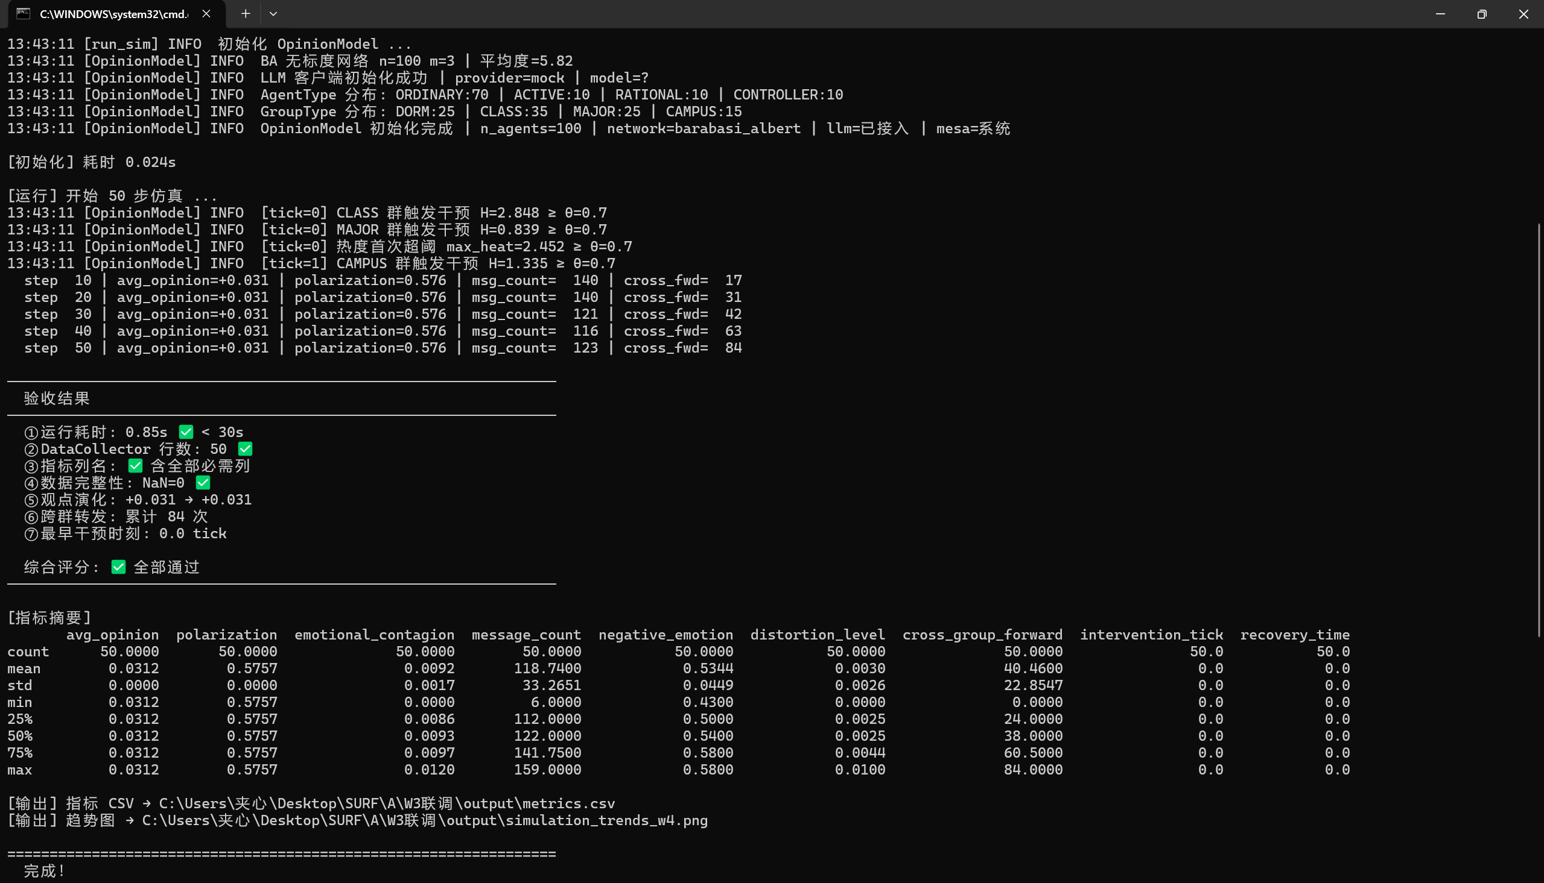
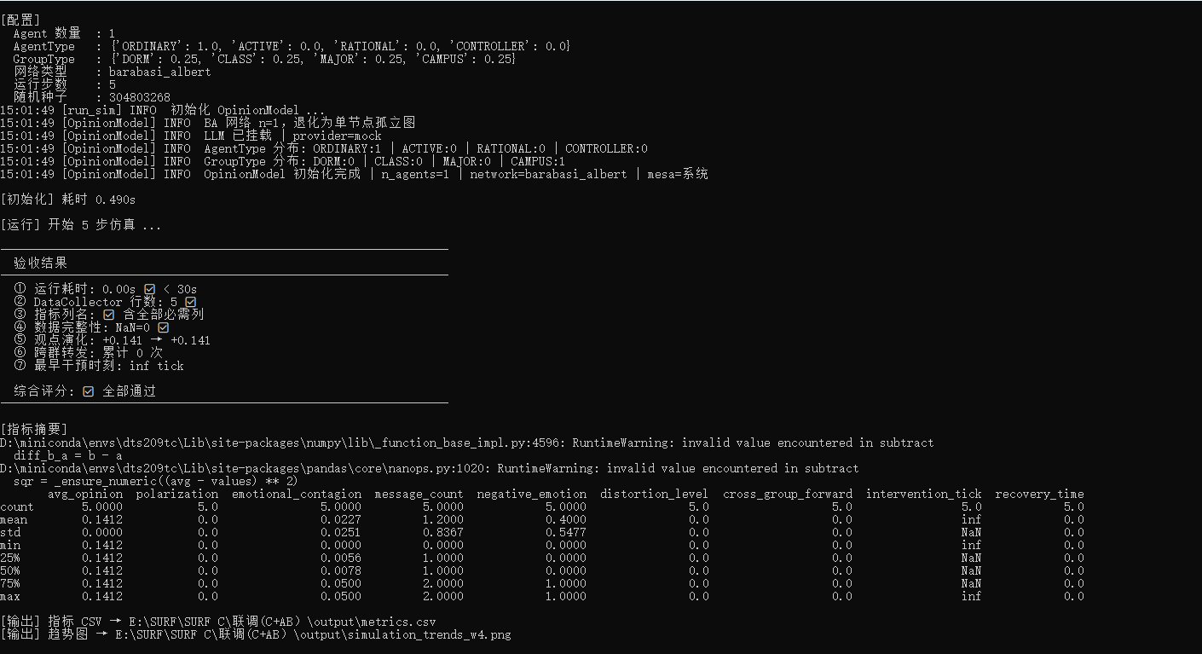
2 C 模块接入后，Hawkes 与环境更新可连续运行
单Agent 验收结果
Hawkes 引擎完善
50 step 仿真在 0.85s 内完成，满足 <30s 的运行要求；DataCollector 输出 50 行，指标列完整且 NaN=0；跨群转发累计 84 次，最早干预 tick=0（仿真系统检测到即开始运行）。
本周将 C 的事件强度、事件采样和 add_event 回写接入 A 的 step 调度，使热度触发、跨群扩散和 intervention_tick 能进入连续时序。
5

Slide 5
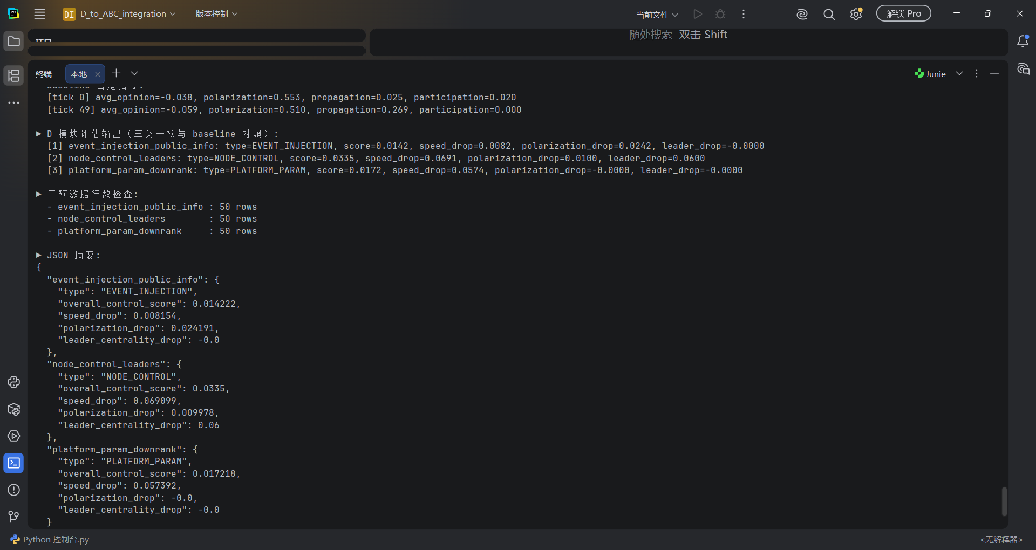
3 D 模块接入 ABC：三类干预可量化比较
输入数据
D 不再使用纯 Mock 数据，而是接收 ABC 运行后由 A DataCollector 汇总的 metrics：avg_opinion、polarization、propagation_speed、participation_rate 等。
评估输出
event_injection_public_info：score=0.0142
node_control_leaders：score=0.0335
platform_param_downrank：score=0.0172
三类干预均输出 50 干预数据rows，并导出 CSV / JSON / TXT。
本页结论
D 已能基于 ABC 的真实时序指标建立 baseline，并完成官方信息注入、节点控制、平台参数调整三类策略的横向比较。
6

Slide 6
4 场景设定：校园多群舆情传播
应用场景
将系统场景重新设定为校园社交网络中的多群舆情扩散：事件从小群或大群发起，在宿舍群、班级群、专业群、校园群之间传播，并在负面程度或热度升高后触发管理干预。
群类型
Agent 与消息
DORM 宿舍群：熟人小群，管理强度弱、曝光低
CLASS 班级群：弱管控，曝光中等
MAJOR 专业群：中等管控，曝光中高
CAMPUS 校园群：官方/学生会管理更强，曝光高、干预更快
Agent：ORDINARY 普通群员、ACTIVE 活跃讨论者、RATIONAL 理性讨论者、CONTROLLER 管理者
消息类型：original、forward、paraphrase、exaggerate、clarification，对应原始、转发、转述、夸大和澄清。
传播与恢复机制
热度高的消息有概率跨群传播；每次转发可能增加 distortion；负面程度超过阈值后 Controller 介入；干预后 negative_score 与 distortion 下降，系统进入恢复期。管理更强的群降温更快。
3

Slide 7
总结计划 summary
本周week4完成 this week
计划week5&week6
1 CD 联调进 ABE 完成，ABCDE 全模块链路可运行（100%）
2 HawkesEngine 完善：intensity / sample_next_time / add_event 进入 A 调度（100%）
3 新校园多群场景完成：群类型、Agent 角色、消息类型和干预恢复机制已明确（100%）
4 D 模块可基于 ABC metrics 输出 baseline 与三类干预评估（100%）
1 全量agent接入，做BDI稳定性和压力测试
2 Datacollector对全模块调度并发
7

Slide 8
paper/chapter reading
本周阅读文章：Network Public Opinion Propagation Control Model of Major Emergencies Based on Heat Conduction Theory
Yong Wei, 2022, Wireless Communications and Mobile Computing, DOI: 10.1155/2022/1476231
Motivation 动机
重大突发事件舆情具有爆发快、覆盖广、敏感度高的特点。传统模型对具体传播控制机制刻画较弱，论文尝试用物理热传导类比舆情扩散，为治理策略提供可计算框架。
Theory 理论
论文把个体之间的信息交换类比为热量交换：个体获得的舆情“能量”达到阈值后成为传播者；系统总影响力随个体能量累积而变化，同时随时间和新热点出现而衰减。
Application 应用
文章分析四类因素：个体兴趣、传播倾向、信息传导系数、传播广度。它们分别对应我们系统中的 Agent 活跃度/模糊信息刺激、转发概率、官方/媒体干预强度和网络邻居规模。
Methodology 方法论
作者使用 MATLAB 数值仿真，比较个体活跃度、信息模糊度、教育水平、事件重要性、政府效用、媒体引导和邻居数量对传播能量峰值、持续时间与传播者数量的影响。
my evaluation 自我评价
这篇文章对本周工作的启发是：Hawkes 引擎不仅要产生事件，还应与热度、负面度、干预时间和跨群扩散相连；后续可以把“热传导能量阈值”转化为 Controller 触发和恢复时间的参数依据。
8

